Slide 1

Государственное бюджетное профессиональное
образовательное учреждение города Москвы ​
«Колледж малого бизнеса № 4»
Курсовая работа на тему:
“Разработка портала для управления жилым комплексом: регистрация заявок на ремонт, бронирование общих помещений, обсуждения жильцов.”
Работу выполнил Костиков Алексей Викторович
Студент группы ИПО-33.22
Москва 2025​

Slide 2
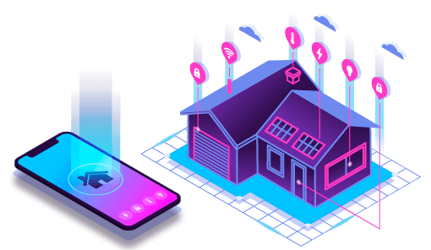
Цель курсовой работы:
разработка веб-портала для управления жилым комплексом, который будет включать в себя модули для регистрации заявок на ремонт, бронирования общих помещений и обсуждений жильцов.
В процессе работы будет проведен анализ существующих решений, а также разработаны архитектура системы и ее основные компоненты.

Slide 3
Задачи курсовой работы:
Хранение и управление данными — система должна обеспечивать хранение данных
Пользовательский интерфейс — система должна предоставлять удобный и интуитивно понятный интерфейс
Мониторинг производительности — система должна включать инструменты для мониторинга производительности
Провести тестирование системы и оценку ее эффективности.

Slide 4
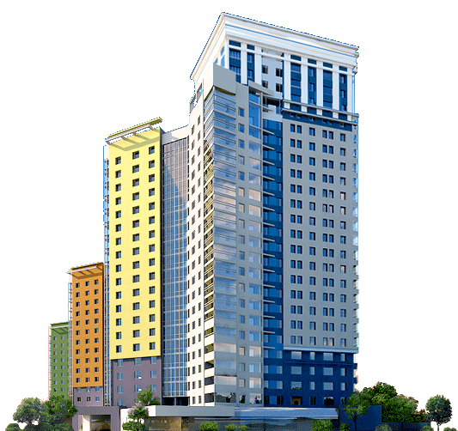
Актуальность темы
-Рост множества жилых комплексов. В настоящее время идет рост городского населения и строительство новых жилых комплексов. Они требуют эффективных инструментов управления.
-Цифровизация услуг. Портал для жильцов — веб приложение, упрощающее процесс взаимодействия между управляющими компаниями и жильцами.
-Эффективное управление ресурсами. Возможность регистрации заявок на ремонт и бронирование общих помещений позволяет эффективно управлять ресурсами жилого комплекса, минимизируя ожидания.

Slide 5







Выбор технологий
Инструменты разработки:
Visual Studio Code(VSCode) – редактор кода.
PostgreSQL для хранения и обработки данных.
Языки и технологии:
Golang – основной язык программирования.
HTML – для создания пользовательского интерфейса.
Css - формальный язык декодирования и описания внешнего вида документа
Js - яп для создания кода для функционала страниц
Sql - язык программирования, который используется для работы с базами данных

Slide 6
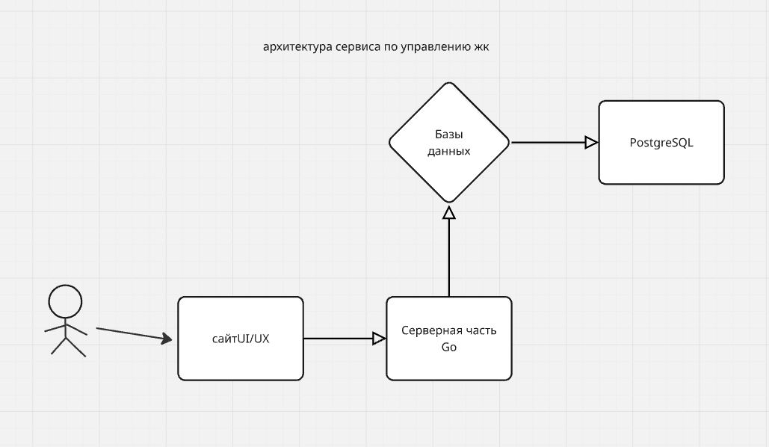
Архитектура жк-системы
Пользовательский интерфейс: html, css
Серверная часть: Golang
База данных: PostgreSQL

Slide 7
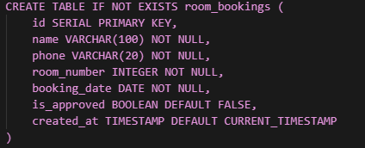
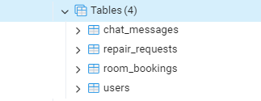

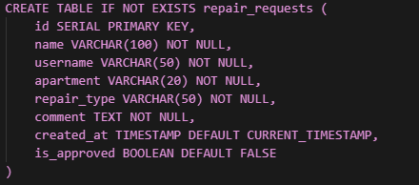
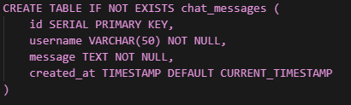
База данных
Основные функции базы данных:
Хранение данных пользователей.
Хранение сообщений чата.
Хранение заявок на ремонт и их статуса
Хранение заявок на бронирование помещение и их статуса

Slide 8
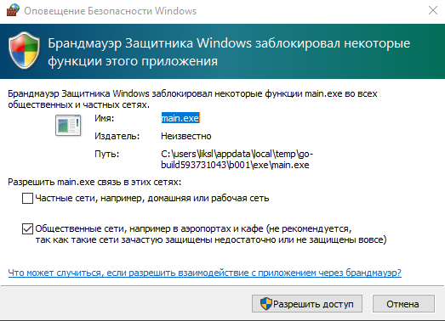

Тестирование (пользователь)

Slide 9
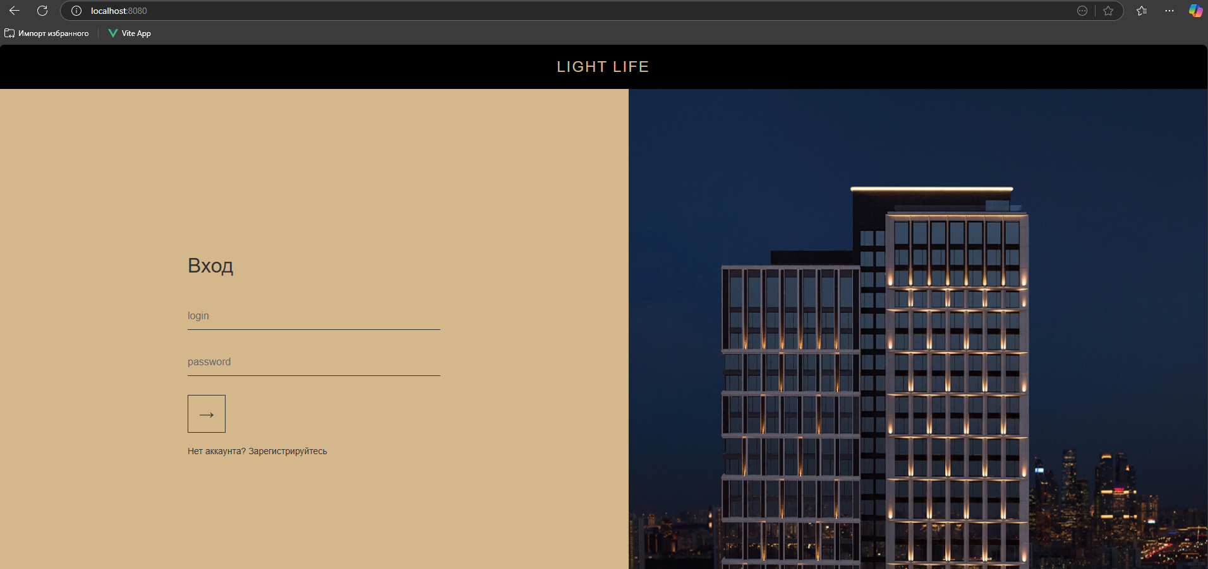
Тестирование (пользователь)

Slide 10
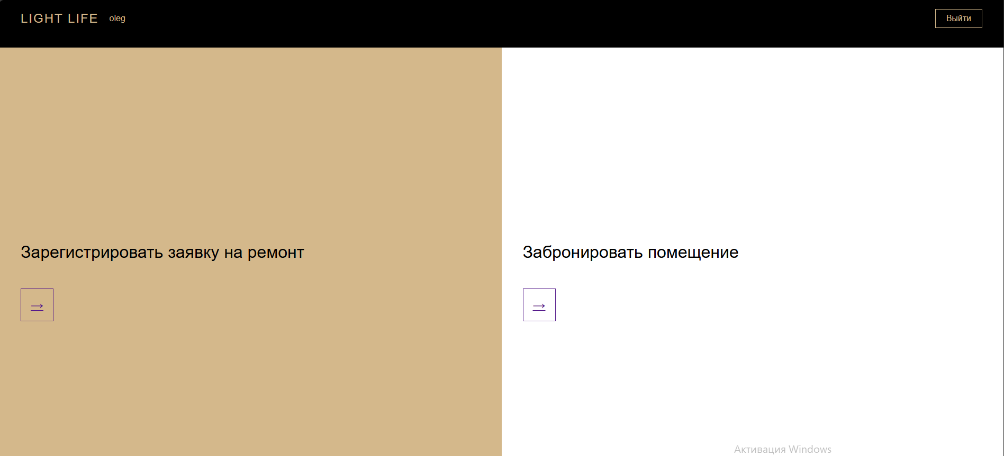
Тестирование (пользователь)

Slide 11
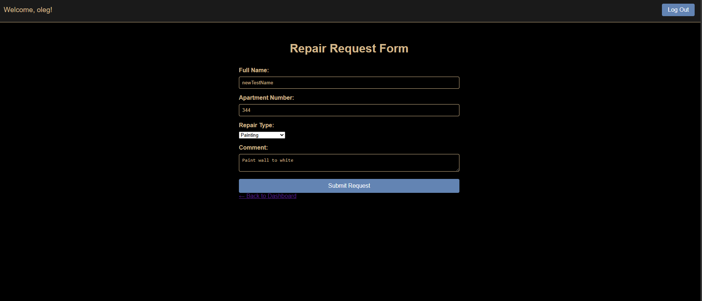
Тестирование (пользователь)

Slide 12
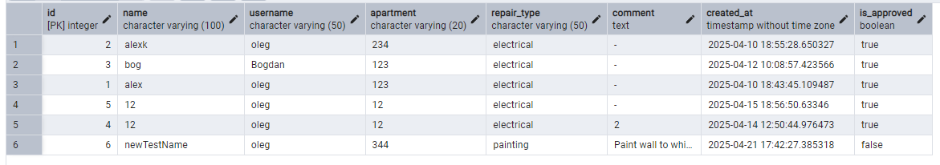
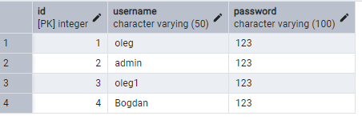
Тестирование
Данные таблицы repair_requests (добавлена новая строка)
Данные таблицы users

Slide 13
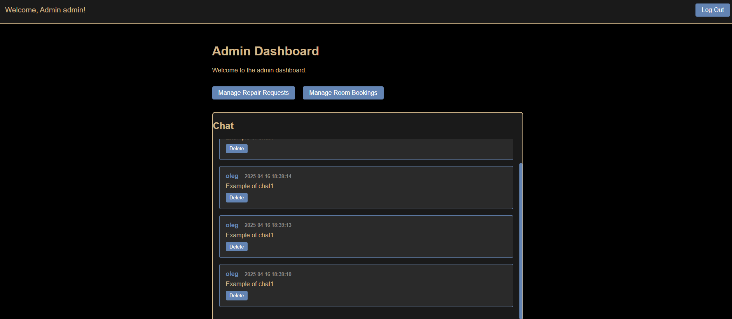
Тестирование (админ)

Slide 14
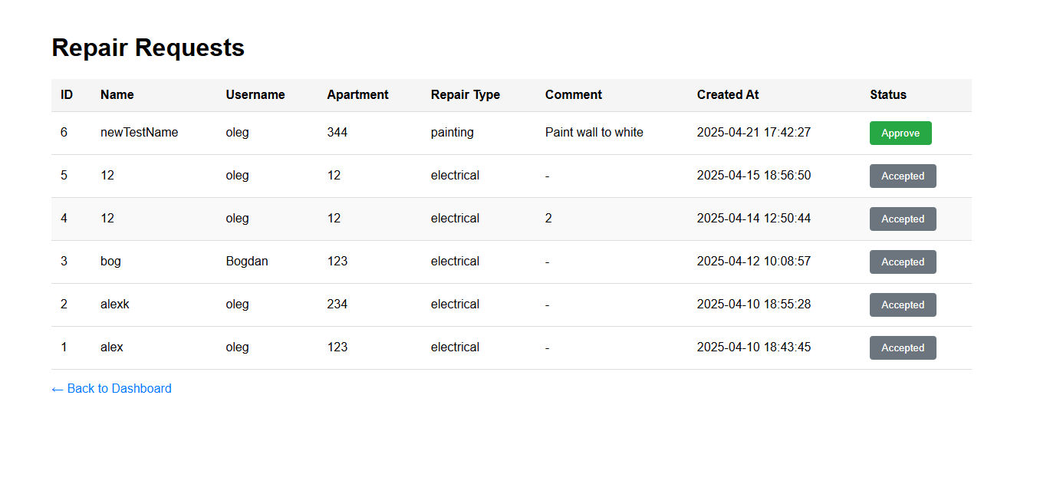
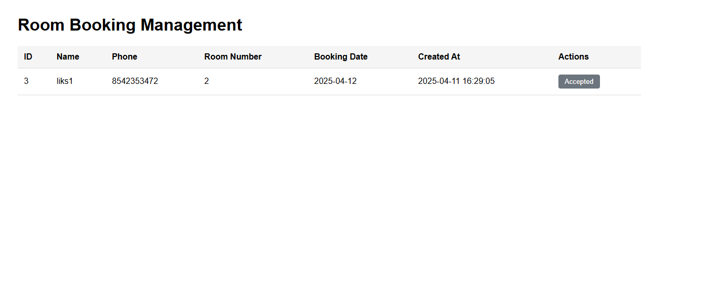
Тестирование (админ)

Slide 15
Тестирование (админ)
изменение после подтверждения админом

Slide 16
Заключение
Достигнуто в курсовой работе:
Разработана система управления жилищным комплексом, с функционалом: заявок на ремонт, бронирования помещения, чата
Разработано:
Веб приложение с пользовательским интерфейсом на html css.
Серверная часть на golang.
База данных PostgreSQL

Slide 17
Спасибо за внимание!

